Slide 1
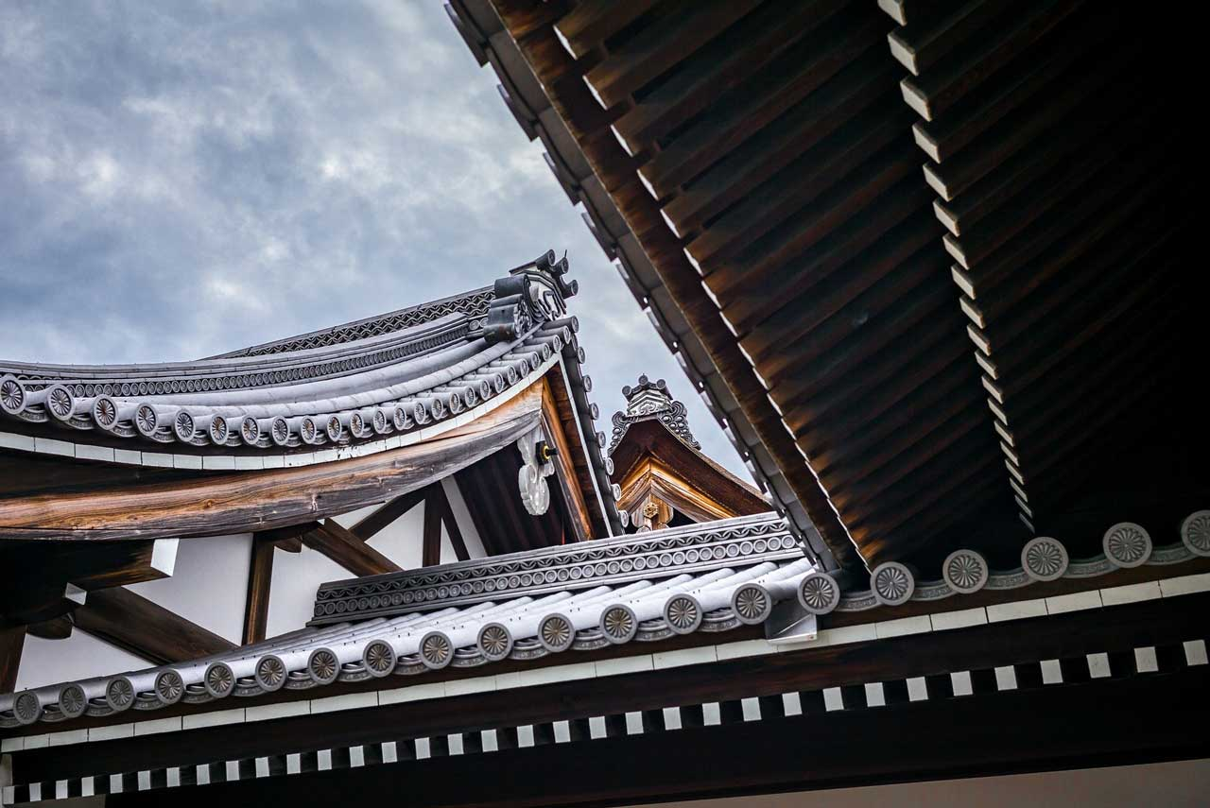
PPTテンプレート
PAPOZIPと一緒にpptを作る楽しさを感じてください

Slide 2
PPTテンプレート
PAPOZIPと一緒にpptを作る楽しさを感じてください
PowerPoint is a computer program created by Microsoft Office
Microsoft Office PowerPoint is the presentation program used the most in the world.
80%
CONTENTS
CONTENTS
PowerPoint is a computer program created by Microsoft Office
Microsoft Office PowerPoint is the presentation program used the most in the world.
60%

Slide 3
PPTテンプレート
PAPOZIPと一緒にpptを作る楽しさを感じてください
75%
CONTENTS A
75%
CONTENTS A
75%
CONTENTS A
75%
CONTENTS A
CONTENTS A
CONTENTS A
CONTENTS A
CONTENTS A
コンテンツについての内容を記します
PAPOZIPと一緒にpptを作る楽しさを感じてください
コンテンツについての内容を記します
PAPOZIPと一緒にpptを作る楽しさを感じてください
コンテンツについての内容を記します
PAPOZIPと一緒にpptを作る楽しさを感じてください
コンテンツについての内容を記します
PAPOZIPと一緒にpptを作る楽しさを感じてください

Slide 4
PPTテンプレート
PAPOZIPと一緒にpptを作る楽しさを感じてください
CONTENTS A
コンテンツについての内容を記します
PAPOZIPと一緒にpptを作る楽しさを感じてください
CONTENTS A
コンテンツについての内容を記します
PAPOZIPと一緒にpptを作る楽しさを感じてください
63.7% (2020. 11)
63.7% (2021. 01)

Slide 5
PPTテンプレート
PAPOZIPと一緒にpptを作る楽しさを感じてください
60^dfsdfsdf
60^dfsdfsdf
60^dfsdfsdf
CONTENTS
CONTENTS
CONTENTS
コンテンツについての内容を記します
PAPOZIPと一緒にpptを作る楽しさを感じてください
コンテンツについての内容を記します
PAPOZIPと一緒にpptを作る楽しさを感じてください
コンテンツについての内容を記します
PAPOZIPと一緒にpptを作る楽しさを感じてください

Slide 6
デザイン 色情報
R 4
G 234
B 250
2013年バージョン以上のユーザーは、スポイト機能を利用すると便利です。
2010以下のバージョンのユーザーRGBカラー値を入力

